Slide 1
P₂
P₃
v₁
1
2
3
4
v₄
F

Slide 2
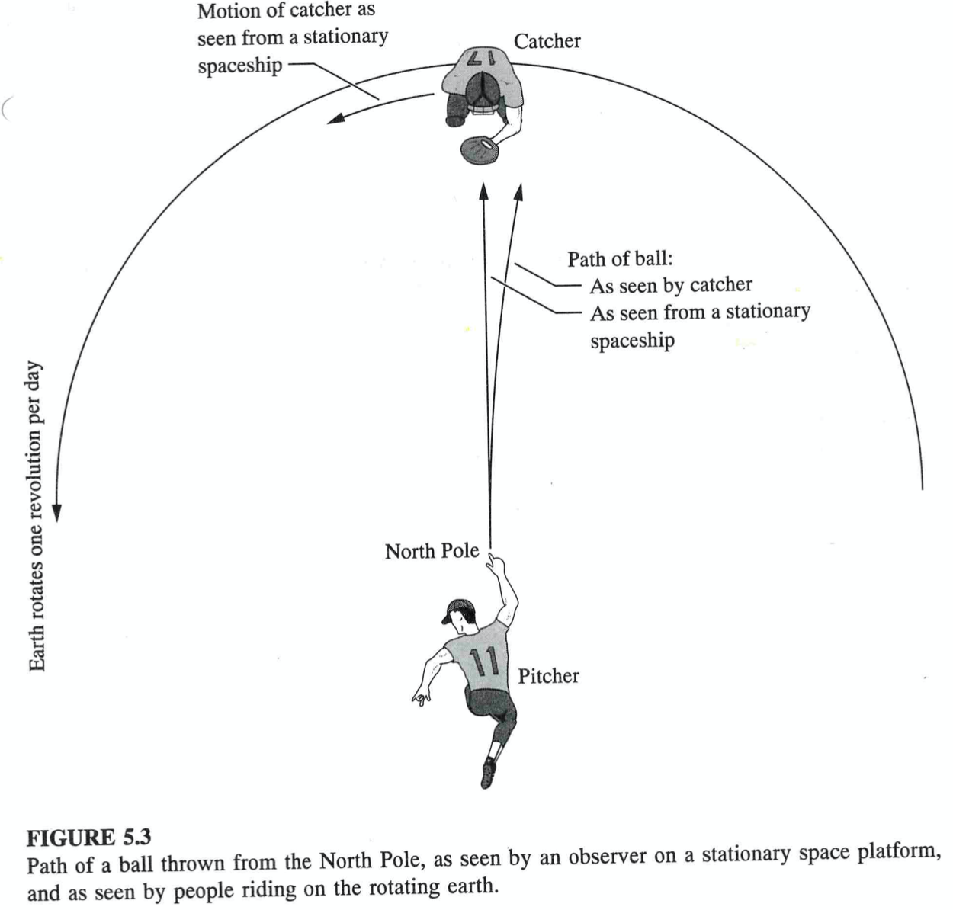

Slide 3
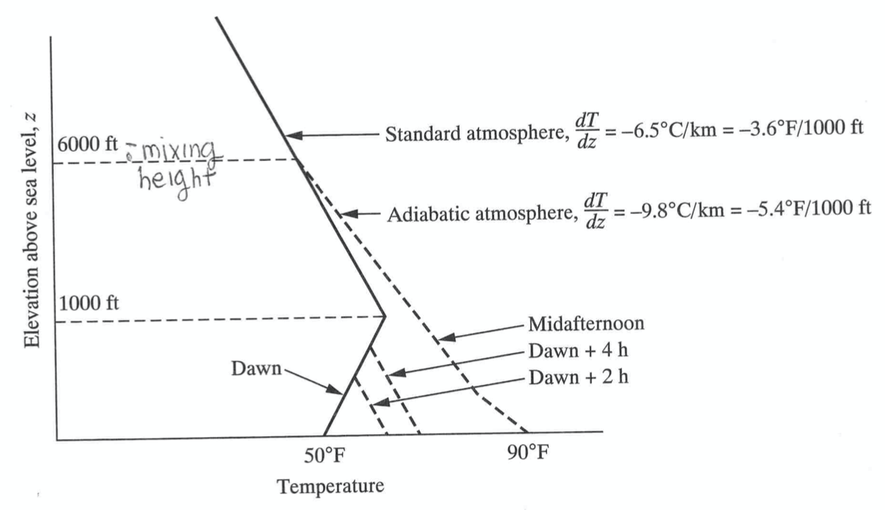

Slide 4
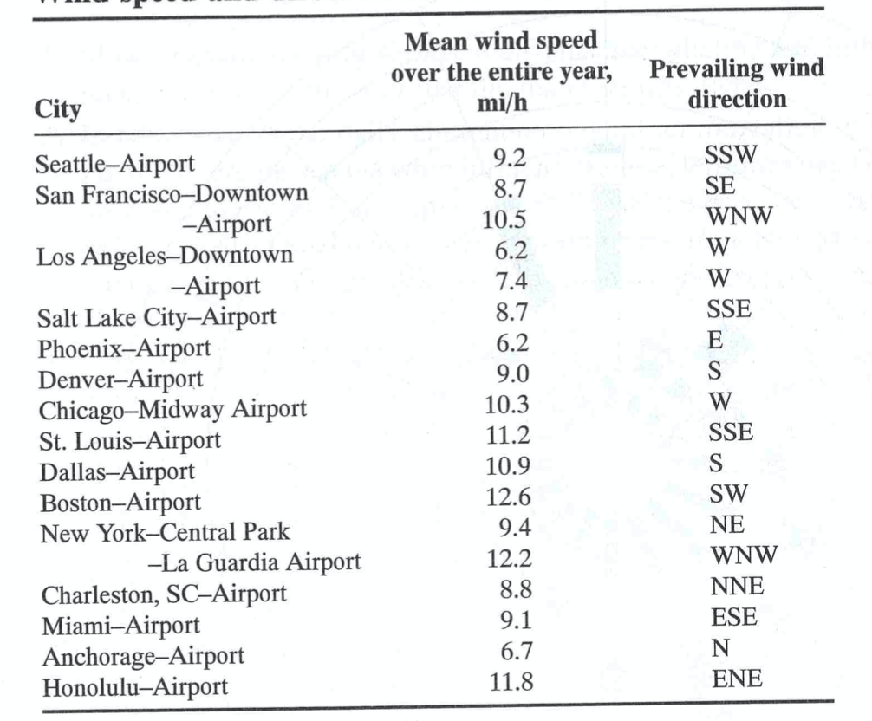

Slide 5
